Slide 1



University database
By Ilona akulovich

Slide 2

Agenda
Why University?
Overview
2 ”circuits”
ENUM
Normalization
Findings
Questions?

Slide 3

Why university?
Notes:
Als ich mich gefragt habe, welches thema ich in meinem project aufarbeiten will habe ich sofort gewusst dass obwohl ich krankenhäuse gewissermaßen mag, will ich trotzdem nicht so tief über sie nachdenken über mehrere tage. Deswegen habe ich mir überlegt welche umgebung ich gut kenne und mit guten erinnerungen verbinde. Ich habe leider bis jetzt nicht viel gearbeitet, aber dafür jede menge studiert, auch in unterschiedlichen ländern. Deswegen war die wahl für mich offensichtlich – ich baue eine Universität nach. Sogar als ich studiert habe habe ich mich immer mit der effizienz und benutzbarkeit des internes informationnsystems beschäftigt. Aber anderseits muss ich natürlich zugeben, dass selbst wenn die jeweilige systeme einige mackel hatten, waren sie schon von viel kompetenteren Menschen entwoefen, innerhalb viel längerer zeit als 3 tage und mit der unterstützung von der Universität selber. Das heißt dass selbst wenn ich wollte könnte ich nicht einen vergleichbaren product liefern.

Slide 4
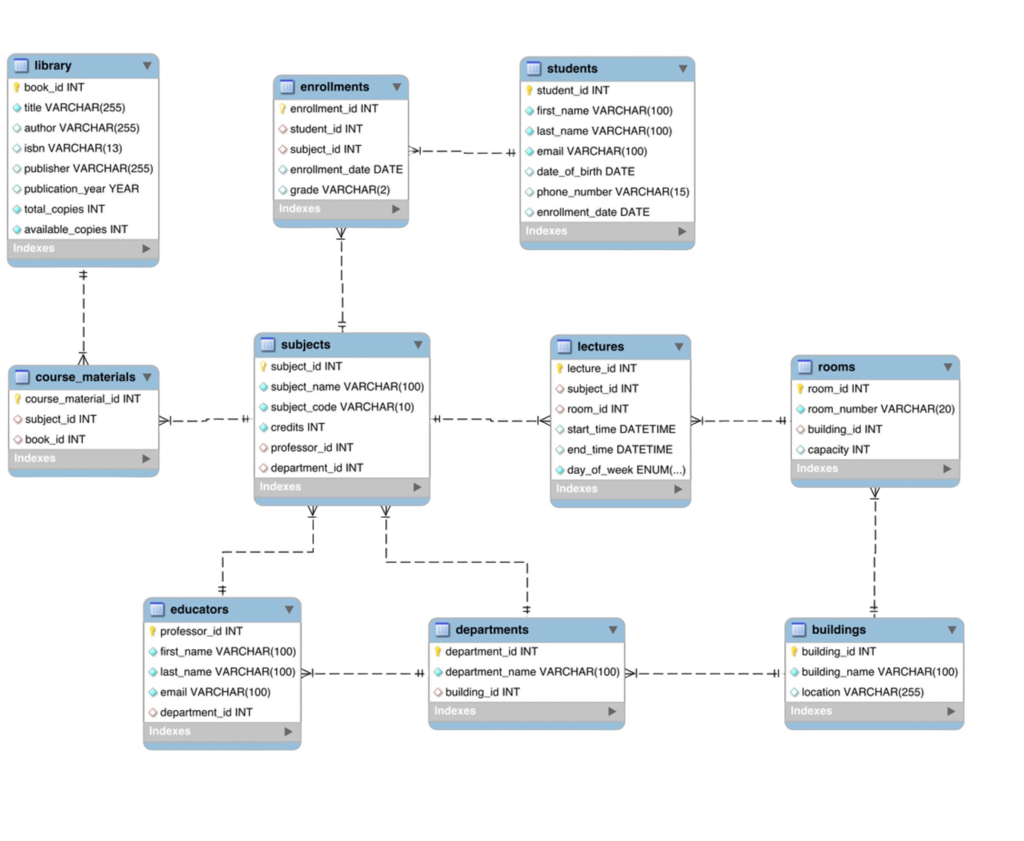
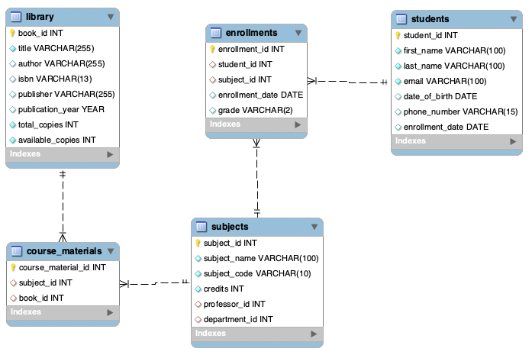
Overview
1
n
Notes:
Hier sehen wir den gesammten diagram von der universitätsdatenbank die ich in den letzten tagen entworfen habe.
Die 2 elipsen stellen 2 bereiche dar, die ich iin den nächsten folien näher zeigen möchte. Die tabelle subjects ist die schnittmenge von den beiden bereichen.
Die typischste kardinalität zwichen jeweiligen verbundenen tabellen ist 1:n, was ist glaube ich ziemlich logisch, weil solche beziehungen fallen einem Schneller ein, so “ah ja, hier ist eine beziehung!”

Slide 5
Enrollments and Course materials are Relationships, not entities
Notes:
Wir fangen mal an mit einem student. Der kann sich in verschiedene module einschreiben (hier subjects). Wiederum jedes modul kann natürlich mehrere studenten drin haben. Daher haben wir eine n to m beziehung, und die stelle ich mit der tabelle enrollments (einschreibungen) dar. Jede einschreibung referenziert sowohl den studenten mit seinem id als auch den modul mit sseinem ID. Darüber hinaus hat sie das datum seit wann derjenige student eingeschrieben ist und die note die er für das modul am ende bekommt (nicht sofort natürlich). Jedes modul hat referenzen zu dem jeweiligen professor und fachbereich. Die empfohlene literatur ist eine beziehung zwischen den büchern (die alle in der bibliothek enthalten sind) und den module. Es kann nämlich sein dass ein buch wird für mehrere module benutzt. Und ebenfalls kann ein modul natürlich mehrere bücher benutzen.

Slide 6
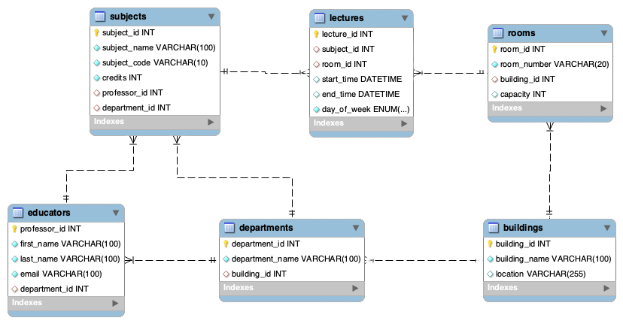
Notes:
Als beziehung zwieschen module und räumen habe ich lernveranstaltungen genommen. Die definieren an welchem wochentag um wie viel uhr Welcher modul in dem betreffenden klassenzimmer stattfindet. Und es kann ja natürlich sein dass ein modul in unterschiedlichen klassenzimmern stattfindet. Die räume sind jeweils teil eines gebäudes, und ich habe angenommen dass jedes fachbereich sich ebenfalls innerhalb eines einzelnes gebäudes lokalisieren lässt was nicht immer der fall ist, aber es ist eine annahme die man durchaus treffen kann. Ebenfalls habe ich angenommen dass jede Lehrkraft nur für einen fachbereich tätig ist und dass jedes modul ebenfalls einem konkreten fachbereich angehört.

Slide 7
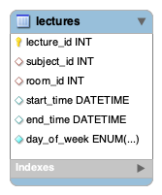
enum
CREATE TABLE lectures (
lecture_id INT AUTO_INCREMENT PRIMARY KEY,
subject_id INT, -- (foreign key)
room_id INT, -- (foreign key)
start_time DATETIME, -- like '2024-01-15 09:00:00'
end_time DATETIME,
day_of_week ENUM('Monday', 'Tuesday', 'Wednesday', 'Thursday', 'Friday', 'Saturday') NOT NULL,
FOREIGN KEY (subject_id) REFERENCES subjects(subject_id),
-- Foreign Key to 'subjects' table
FOREIGN KEY (room_id) REFERENCES rooms(room_id)
-- Foreign Key to 'rooms' table
);

Slide 8
Normalising?
According to Chat GPT all the values are atomic, but with a human eye some improvement potential may be found
No repeating groups, although I have been tempted to make some
Every table has a unique id as a primary key
No partial dependencies (because of the unique id)
No transitive dependencies, as far as I can judge

Slide 9

findings
Many ideas
Untrained brain
Potential for future improvements
Graphics
Notes:
Im prozess von entwurf von meiner datenbank habe ich dutzende ideen gehabt, was man alles “unbedingt” darstellen sollte, allerdings musste ich feststellen dass ich so komplexe zusammenhänge noch nicht gewöhnt bin so schnell zu verarbeiten in meinem kopf, deswegen musste ich eine eher überschaubare struktur bauen. Aber zukunftig würde ich an diesem project gerne weiter arbeiten und ihn erheblich erweitern, unter anderem um elemente außerhalb von sql.
Ich musste im laufe des projekts feststellen dass ich umgang mit diagrammzeichentools verbessern muss .

Slide 10

questions?

Slide 11


